Slide 1
Тема проекта: Цифровой питомец для интерактивного обучения математике с использованием заданий с сайта «Решу ОГЭ» Курс: Разработка мобильных приложений на Java Автор: Ученик 10 «Т» ГБОУ школа № 1329 Кузнецов Владислав Алексеевич Руководитель: Педагог Митяков Евгений Сергеевич

Slide 2
Проблематика и цели
Проблематика:
Подготовка к ОГЭ требует регулярной практики и усвоения материала
Ученики теряют мотивацию при монотонных занятиях
Цели:
Повысить эффективность подготовки к ОГЭ через геймификацию учебного процесса
Мотивировать учеников систематически тренироваться в решении заданий по математике с сайта «Решу ОГЭ»

Slide 3
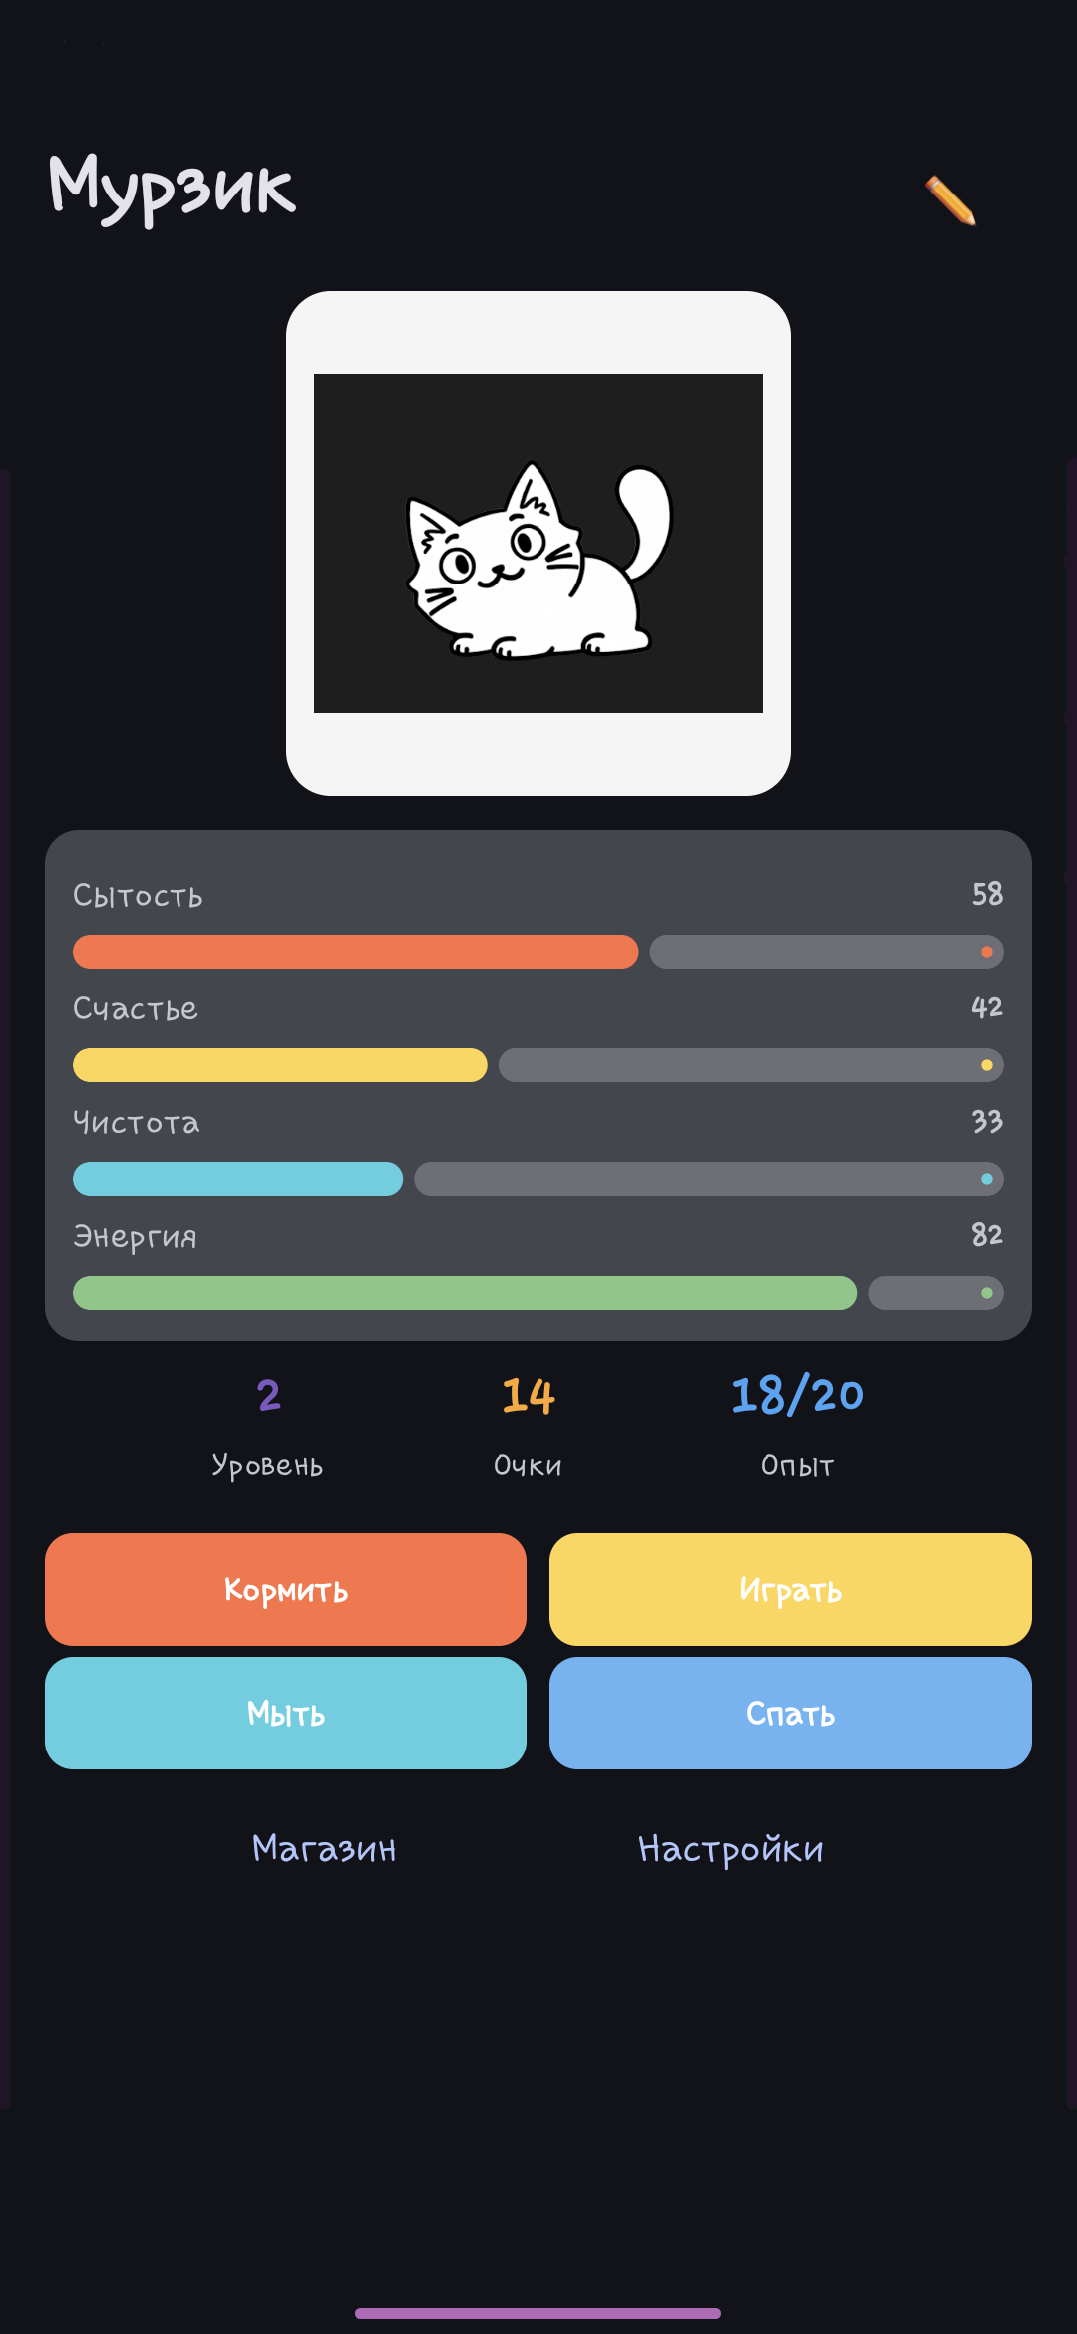
Идея
Идея проекта состоит в создании цифрового интерактивного питомца, который будет мотивировать учеников к регулярной практике решения задач по математике через геймификацию. Ученики получают задания с сайта «Решу ОГЭ» и вводят свои ответы в приложении. При каждом правильном ответе питомец «кормится» — его состояние улучшается, он становится счастливее и развивается. При неправильном ответе питомец не получает корм, а ученик знакомится с правильным решением.
Также можно ввести дополнительные игровые элементы: накопление очков, уровней и наград за серию правильных ответов, что стимулирует ученика постоянно развиваться.

Slide 4
Задачи:
Создать интерактивного цифрового питомца, которого нужно кормить правильными ответами на задачи
Разработать игровую механику, интегрированную с sdamgia.ru
Обеспечить проверку правильности ответов и обратную связь
Организовать систему накопления очков или наград для повышения мотивации
Провести тестирование разработанного приложения и внести корректировки

Slide 5
Этапы:
Анализ API и возможностей интеграции с сайтом sdamgia.ru для получения заданий и проверки ответов.
Разработка базовой модели цифрового питомца с возможностью изменения состояния (голод, настроение и т.п.).
Создание игровой механики, связывающей правильные ответы с «кормлением» питомца и его развитием.
Программирование системы проверки ответов и получение обратной связи.

Slide 6
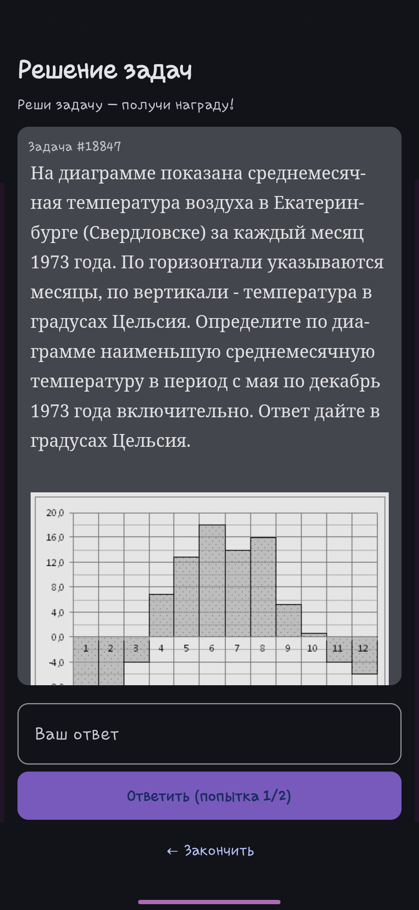
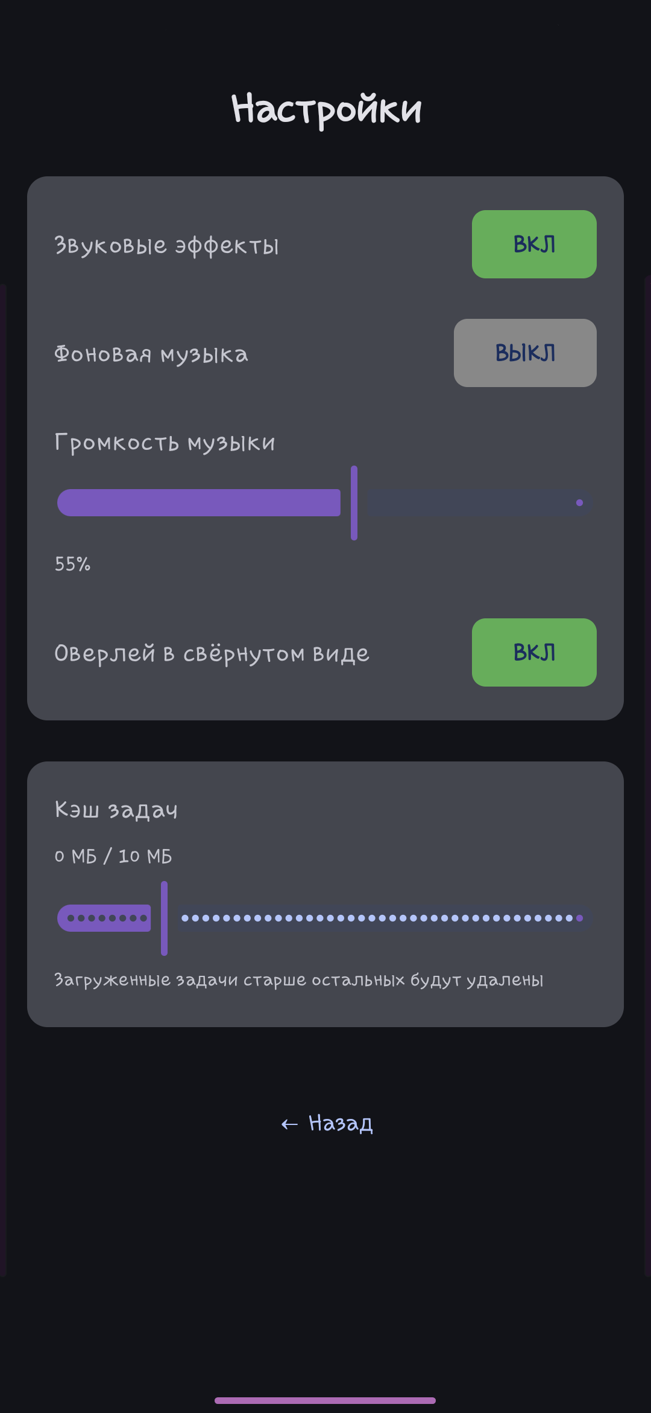
Этапы:
Разработка интерфейса пользователя и элементов
геймификации (очки, уровень, достижения).
Тестирование приложения на разных устройствах
с участием целевой аудитории (учеников).
Доработка на основе отзывов.

Slide 7






Стек технологий
Операционная система: Windows 11
Среда программирования: Android Studio Panda 4
Сторонние программы: Capcut, Paint.net
Язык программирования: Java 11 + Kotlin

Slide 8
Стек технологий
Библиотеки:
OkHttp 3 — HTTP-запросы к sdamgia.ru
Gson — JSON-парсинг ответов API
Jsoup — HTML-парсинг страниц задач
Jetpack Compose — пользовательский интерфейс
Activity Compose — запуск Compose-UI через setContent
Lifecycle ViewModel Compose — внедрение ViewModel в Compose
Navigation Compose — навигация между экранами

Slide 9




Стек технологий
Почему именно они?
OkHttp + Gson + Jsoup — лёгкие, без фреймворков (данных мало — JSON с API + парсинг HTML).
Compose для UI — современнее XML, проще отображение условий задач и оверлея статистики.

Slide 10
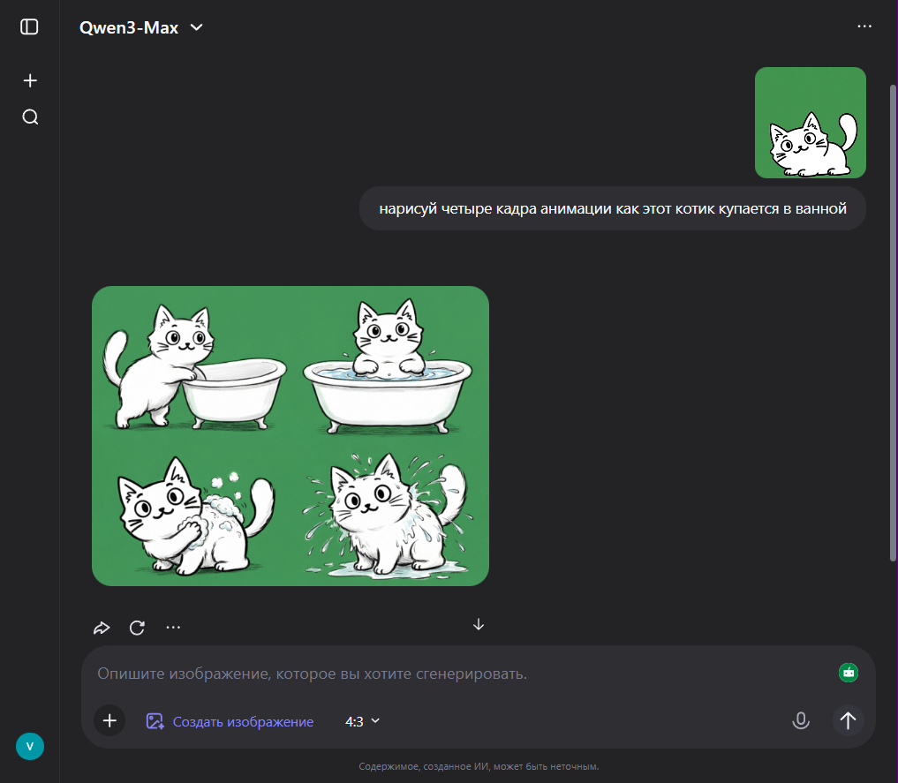
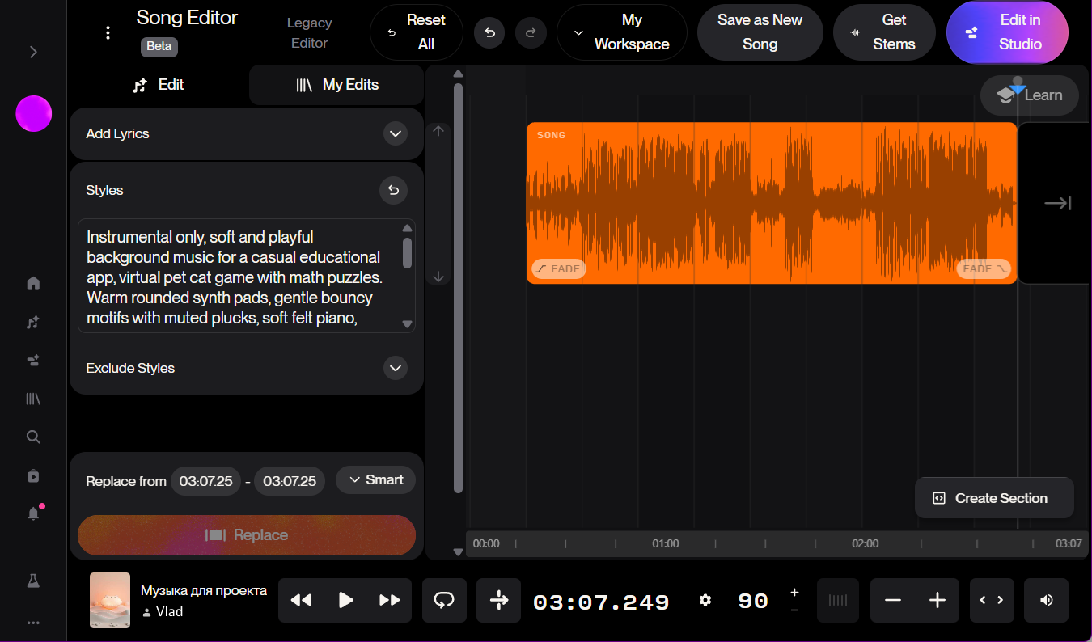
Стек технологий
Нейро сети:
Qwen (улучшение изображений питомца)
Suno (создание фоновой музыки)
Сторонние ресурсы: freesound.org (звуки)
www.myinstants.com (звуки)
math-oge.sdamgia.ru (задачи)

Slide 11
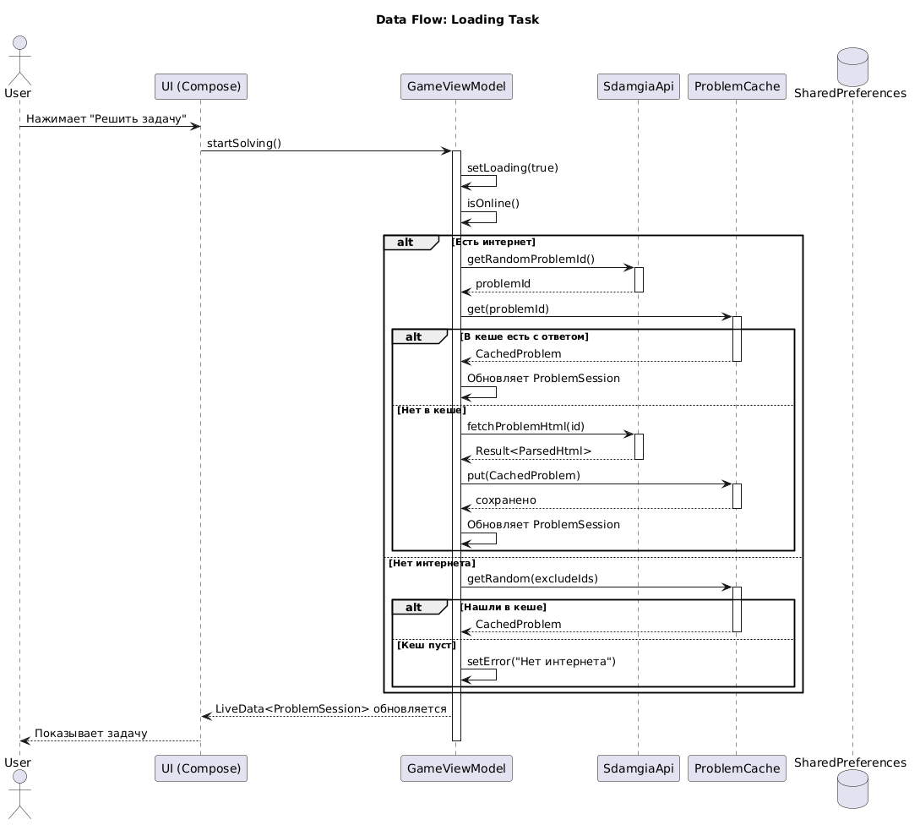
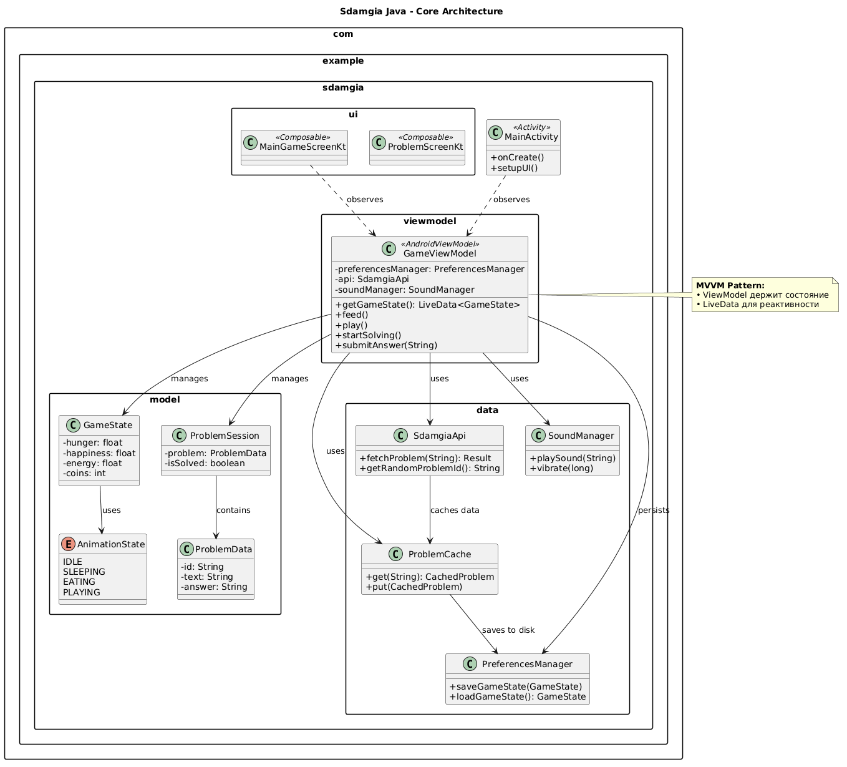
UML диаграммы (www.plantuml.com): диаграммы последовательности и классов

Slide 12
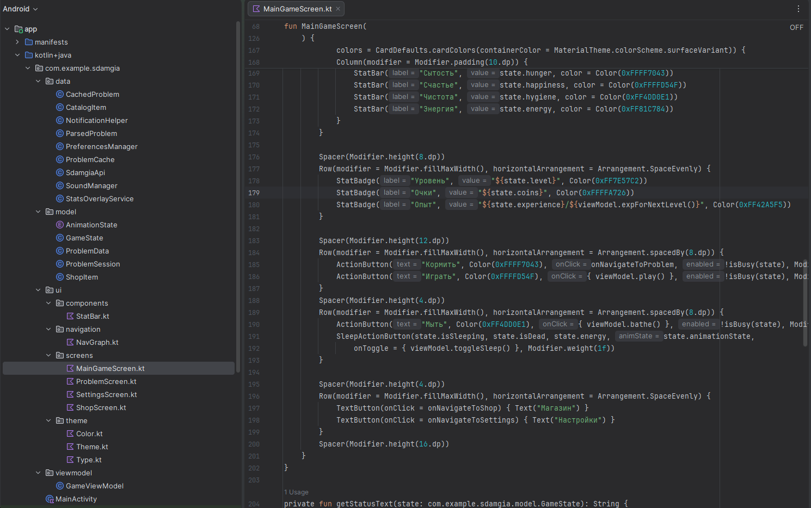
Структура проекта

Slide 13
План развития проекта:
Расширить количество товаров в магазине
Добавить таблицы лидеров (по уровню, по баллам)
Усовершенствовать анимацию персонажа
Расширить проект на другие предметы обучения
Сделать подготовку не только к ОГЭ, но и к ЕГЭ
Монетизировать проект (платный пакет улучшений в магазине,
рекламные интеграции)

Slide 14
Спасибо за внимание!

